Slide 1
Khám phá – Ý nghĩa của các mục trong Control Panel
(SGK trang 48)
TIN 3 – TUẦN 11

Slide 2

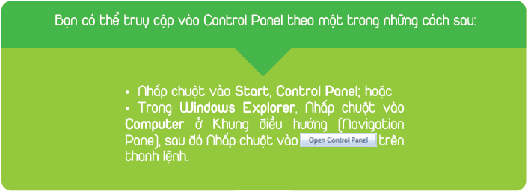
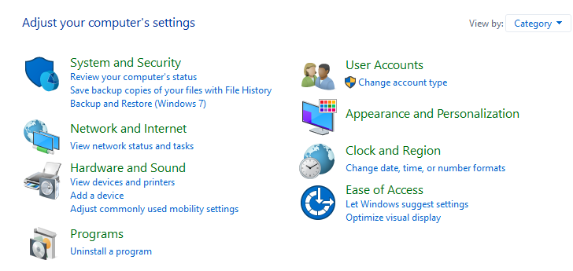
Khám phá Control Panel
Control Panel là khu vực trong Windows giúp bạn truy cập các tính năng thiết lập hay thay đổi các thiết lập cho các thiết bị trong máy tính.
Bạn có thể truy cập vào Control Panel theo một trong những cách sau:
Nhấp chuột vào nút Start ⇨ Control Panel, hoặc
Trong Windows Explorer, nhấp chuột vào Computer ở khung điều hướng (Navigation Pane) ⇨ Nhấp chuột vào Open Control Panel trên thanh lệnh.
Nhấp chuột vào nút Start, Gõ trong ô Search: Control Panel

Slide 3









Ý nghĩa của các mục trong Control Panel
☞
User Accounts and Family Safety
Quản lý các tài khoản sử dụng máy tính và thiết lập quyền sử dụng
Appearnce and Personalization
Thiết lập ảnh nền và màu sắc của
giao diện, độ phân giải màn hình
Clock, Language and Region
Thiết lập cách nhập dữ liệu và ngôn ngữ mà máy tính đang sử dụng
System and Security
Các thiết lập liên quan đến hệ thống máy tính và bảo vệ an toàn cho máy tính
Network and Internet
Quản lý hệ thống kết nối mạng và Internet
Hardware and Sound
Quản lý các thiết bị phần cứng và
âm thanh
Program
Quản lý các phần mềm được cài đặt trong máy
Ease of Access
Cho phép Windows thiết lập giao diện một cách tốt nhất

Slide 4
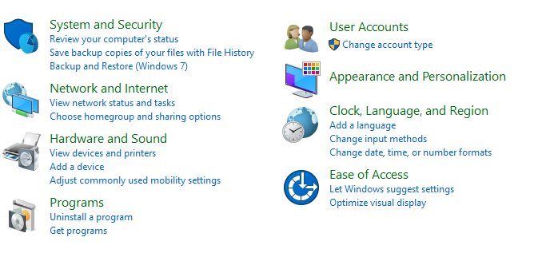
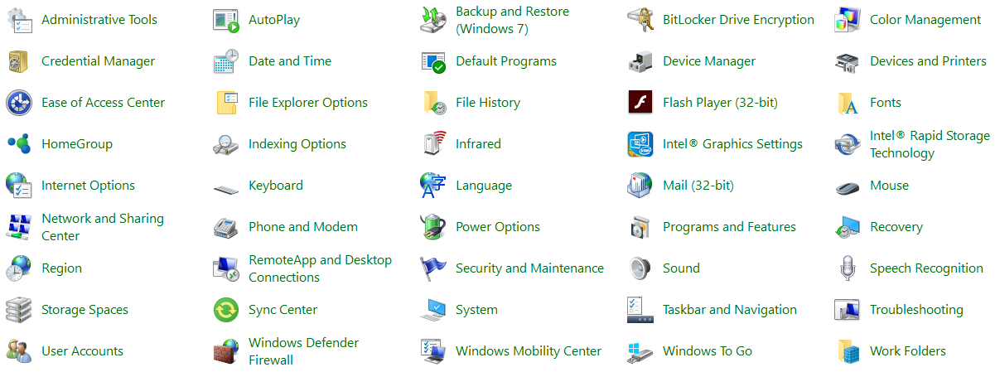

Em có biết? Các cách hiển thị Bảng điều khiển
☞
Category
Large Icons
Small Icons

Slide 5
Em cần ghi nhớ
Control Panel là khu vực trong Windows giúp bạn truy cập các tính năng thiết lập hay thay đổi các thiết lập cho các thiết bị trong máy tính.
Có thể truy cập vào Control Panel bằng nhiều cách:
Nhấp chuột vào nút Start ⇨ Control Panel, hoặc
Trong Windows Explorer, nhấp chuột vào Computer ở khung điều hướng (Navigation Pane) ⇨ Nhấp chuột vào Open Control Panel trên thanh lệnh.
Nhấp chuột vào nút Start, Gõ trong ô Search: Control Panel
Mỗi mục trong Control Panel có một ý nghĩa và tính năng riêng.

Slide 6
Dặn dò
Em thực hành truy cập Control Panel và khám phá các tính năng
- Tùy biến hiển thị màn hình Desktop (Destop Display) (SGK trang 51)
- Thay đổi ngày giờ (SGK trang 52, 53)

